Slide 1

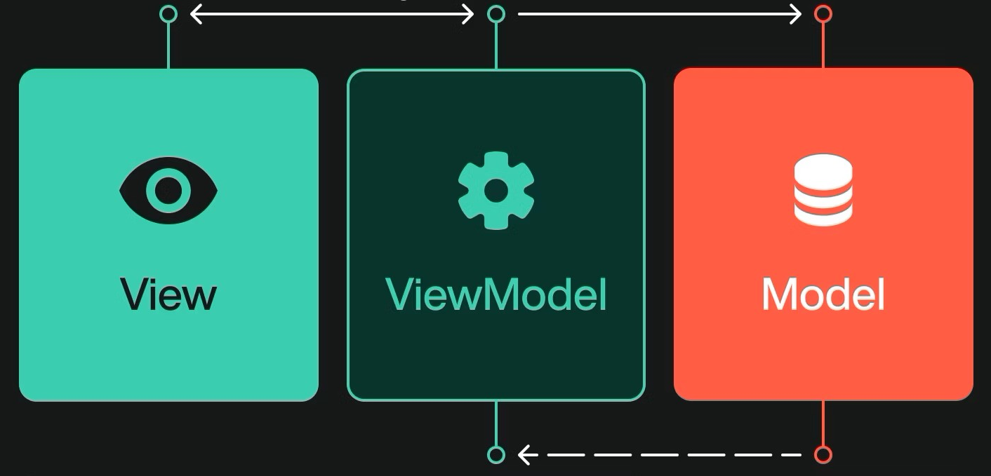
QtMvvmToolkit

